Slide 1
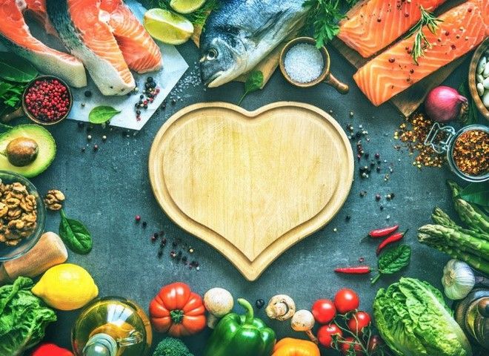
Збалансоване харчування – запорука здорового життя

Slide 2
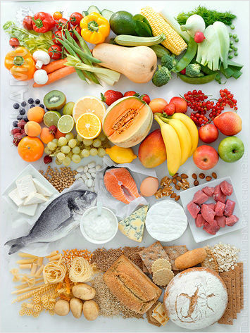
Збалансоване харчування
Збалансоване харчування - система харчування, заснована на вживанні натуральної здорової їжі в необхідних організму кількостях і організації правильного режиму харчування.
Основний принцип - створення необхідного балансу корисних і поживних речовин в організмі для його ефективного функціонування.

Slide 3
Нераціональне харчування на пряму пов’язане з такими проблемами, як ожиріння, зайва вага, гіподинамія, артеріальна гіпертензія, цукровий діабет, а також помітно скорочує тривалість повноцінного здорового життя людини.
Ті, хто дбають про своє здоров’я повинні дотримуватись трьох принципів здорового харчування:
помірність (щоб калорійність раціону не перевищувала енергетичних витрат організму);
різноманітність (передбачає споживання продуктів усіх основних груп (хліб, крупи, фрукти, овочі, м’ясо та молочні продукти);
збалансованість (означає правильне співвідношення цих груп продуктів).

Slide 4
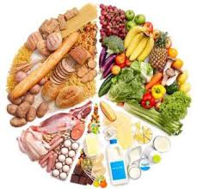
У повсякденному харчуванні обов’язково мають бути:
-білки;
-жири;
-вуглеводи;
-вітаміни;
-мінеральні речовини;
-клітковина;
-вода.

Slide 5
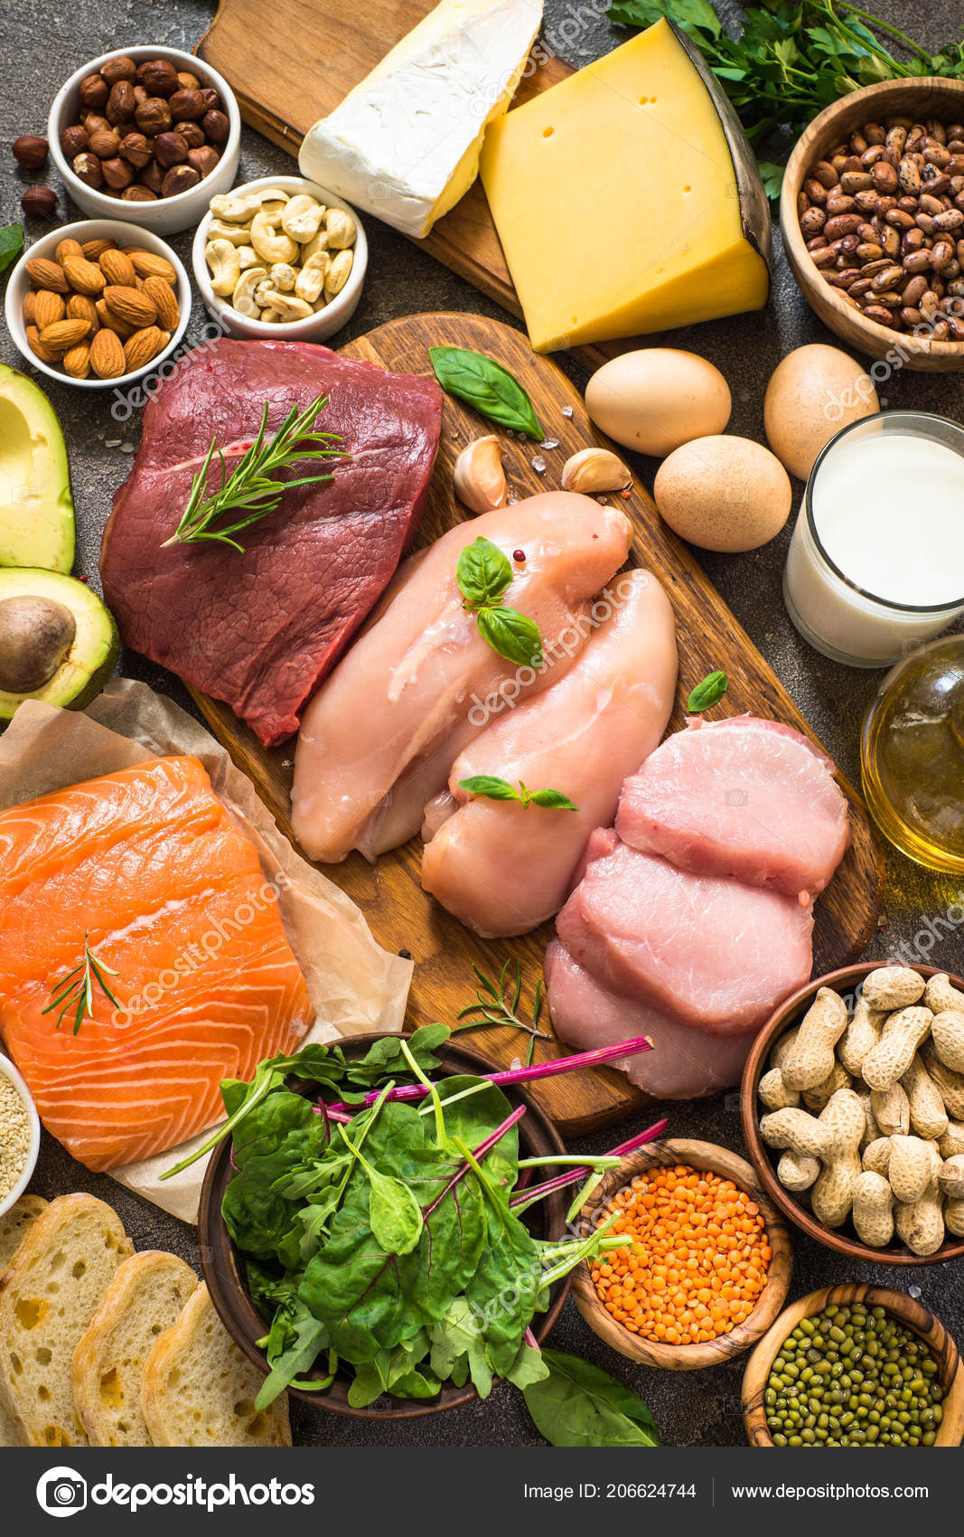
Білки
Білки потрібні нам для будування та підтримки м’язів.
Білки: 10-20%
З них 60% - тваринні білки, одержувані з риби, м'яса, птиці, яєць і молока;
40% - рослинні білки, що містяться в горіхах, злаках, бобових, фруктах і овочах.
1-2 грами на 1 кг маси тіла

Slide 6
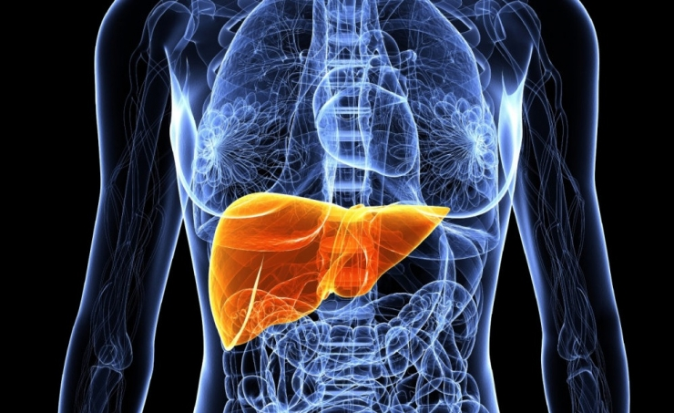
Білки
Надмірне вживання
Не вживання
З’являться проблеми з печінкою
Погіршення стану шкіри
Погіршення імунітету

Slide 7
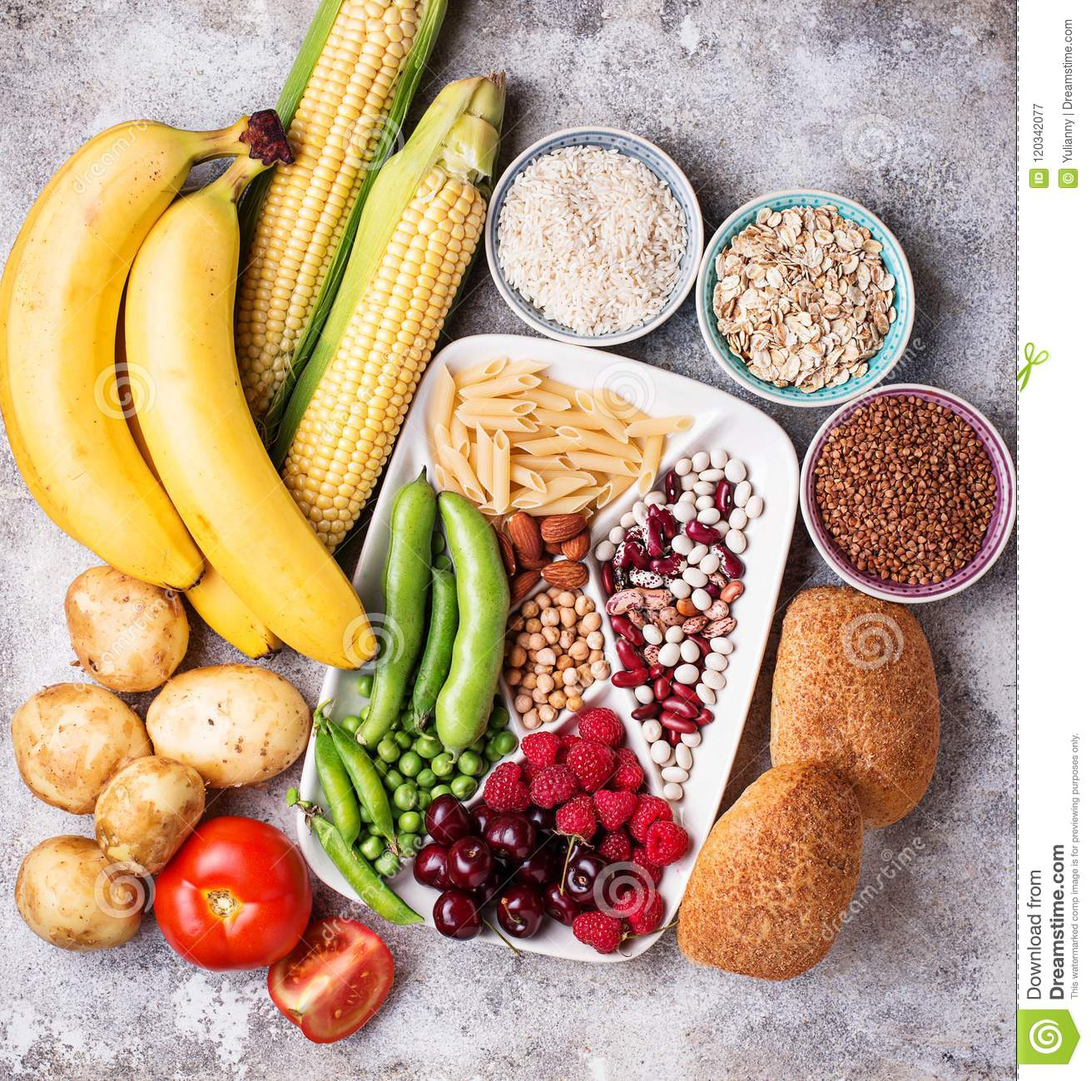
Вуглеводи
Саме з вуглеводів ми отримуємо енергію, вони допомагають у засвоєнні білків та повному окислення жирів. Підтримують рівень глюкози в крові. Для роботи мозку, НС,печінки.
Вуглеводи: 60%
З них 95% - складні вуглеводи, 5% - прості вуглеводи)
5 грам на 1 кг маси тіла

Slide 8
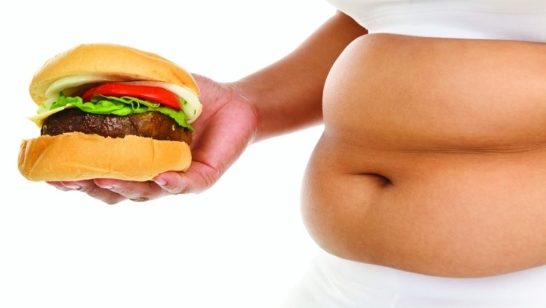
Вуглеводи
Надмірне вживання
Не вживання
Це призведе до збільшення маси тіла
Млявість,через недостатню кількість енергії
Починається процес розщеплення м’язів

Slide 9
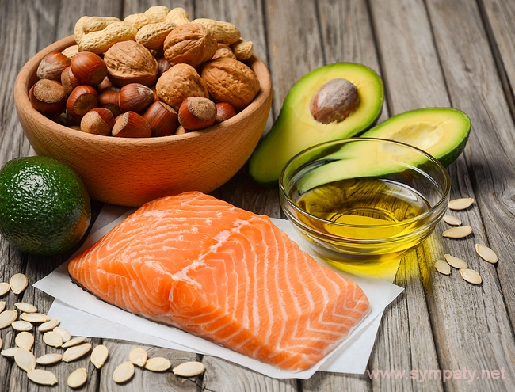
Жири
Потрібні для підтримки гормонального фону організму, краси нігті, шкіри, волосся.
Жири: 20-30%
З них 60% - рослинні жири;
40% - тваринні.
1 грам на 1 кг маси тіла

Slide 10
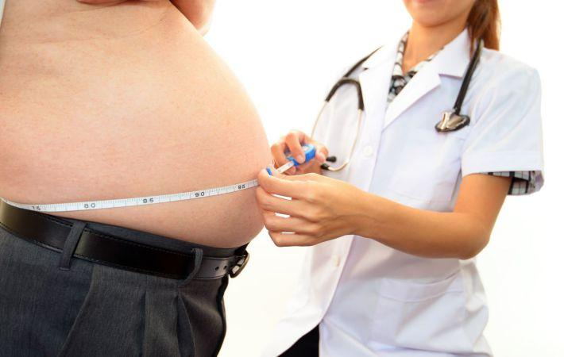
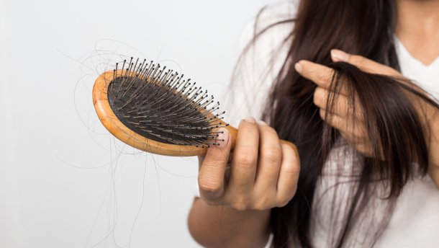
Жири
Надмірне вживання
Не вживання
З’являться прищі
Призводить до збільшення маси тіла
Погіршення стану травної системи
Погіршення стану шкіри, волосся, нігтів

Slide 11
Вода
Якщо без їжі людина може прожити більше місяця – то без
води лише кілька днів.
Користь води:
- омолоджує шкіру;
- виводить токсини;
- знижує ризик інфаркту;
- відновлює енергію;
- потрібна ШКТ;
- спалює жир;
- регулює температуру тіла;
-поліпшує загальне самопочуття;
-знижує ризик інфекційних захворювань.

Slide 12
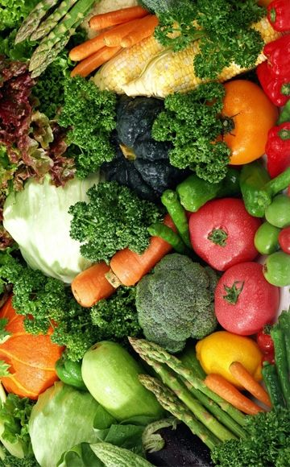
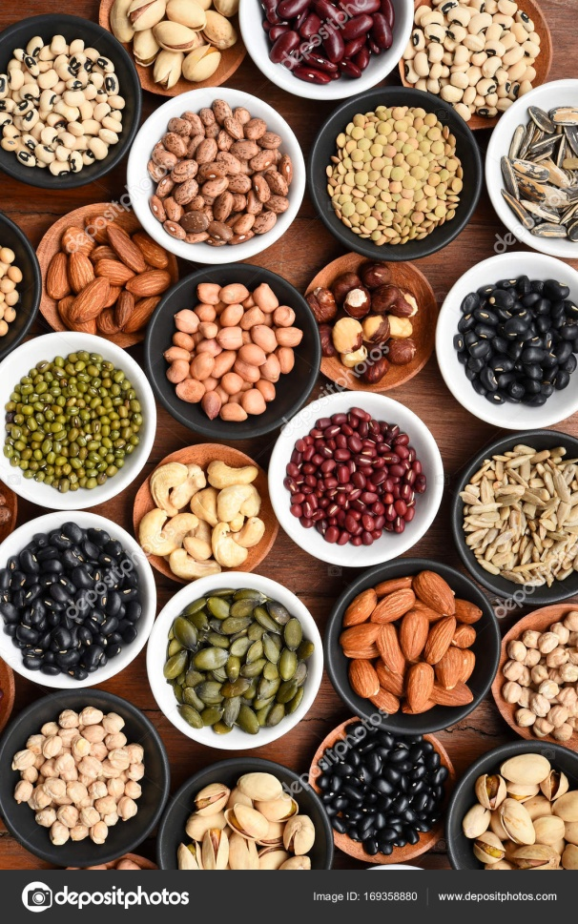
Тарілка здорового харчування
Овочі та бобові
Капуста, огірки, листя салату , зелень, цибуля, гарбуз, морква, перець, помідор, редька тощо;
Квасоля, горох, червона сочевиця

Slide 13
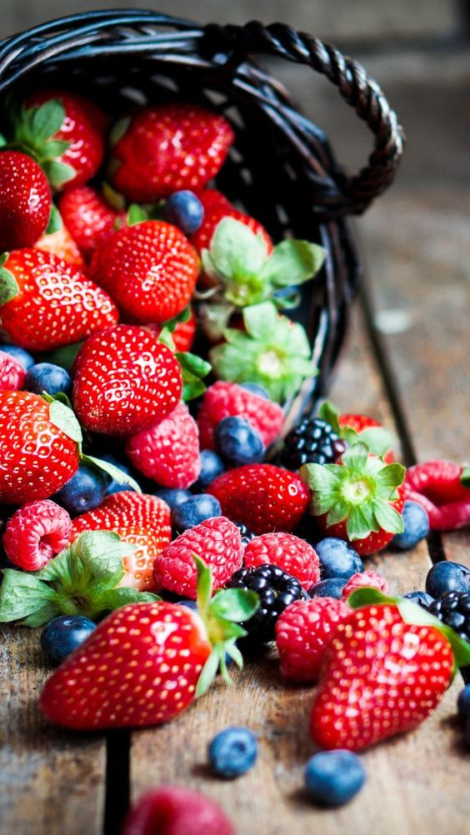
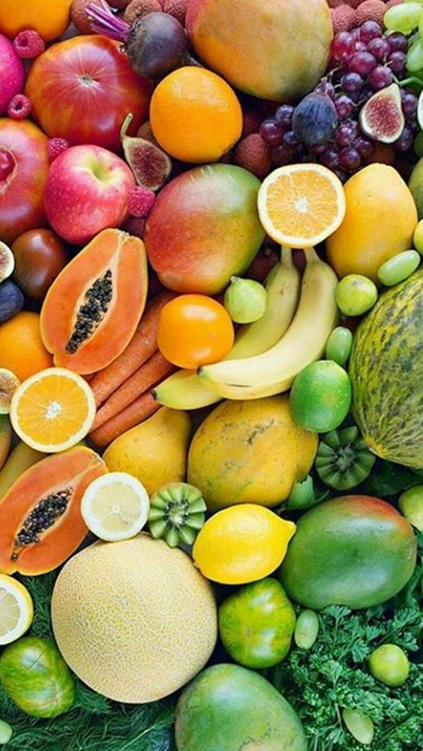
Фрукти та ягоди
Яблука, груші, апельсини, банани, виноград, абрикоси, сливи, вишні, персики, полуниця, суниця, малина, смородина, порічка, ожина, чорниця тощо.

Slide 14
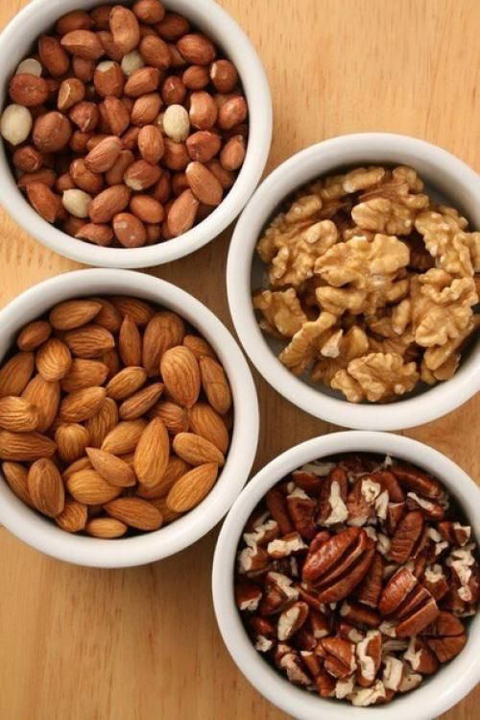
Цільні злаки та горіхи
Вівсяна, гречана та пшенична каші, нешліфований рис, а також макарони з твердих сортів пшениці, цільнозерновий хліб та хлібці;
Горіхи.

Slide 15
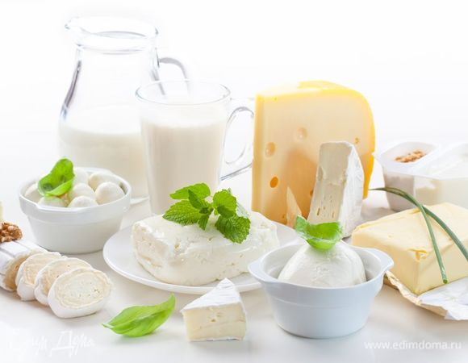
Молочні та кисломолочні продукти
Молоко, йогурт, кефір, твердий та кисломолочний сир, сметана.

Slide 16
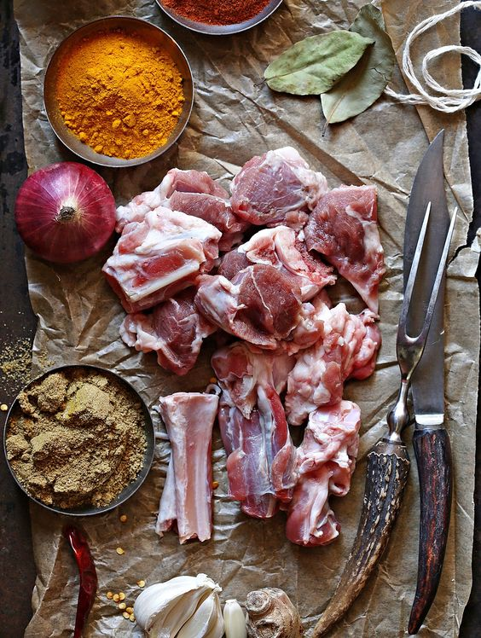
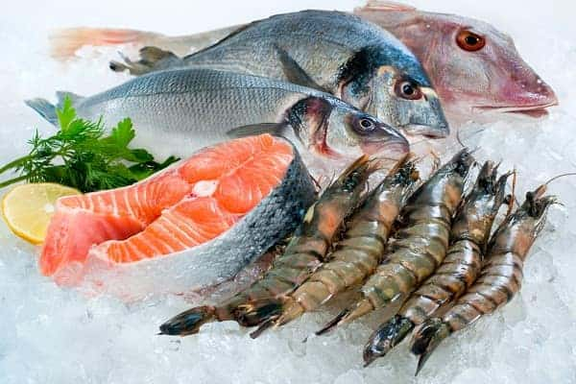
Риба, яйця, м’ясо
М’ясо птиці, телятини та кролятини;
Судак, короп, минтай, хек, лосось, несолоний оселедець;
Яйця.

Slide 17
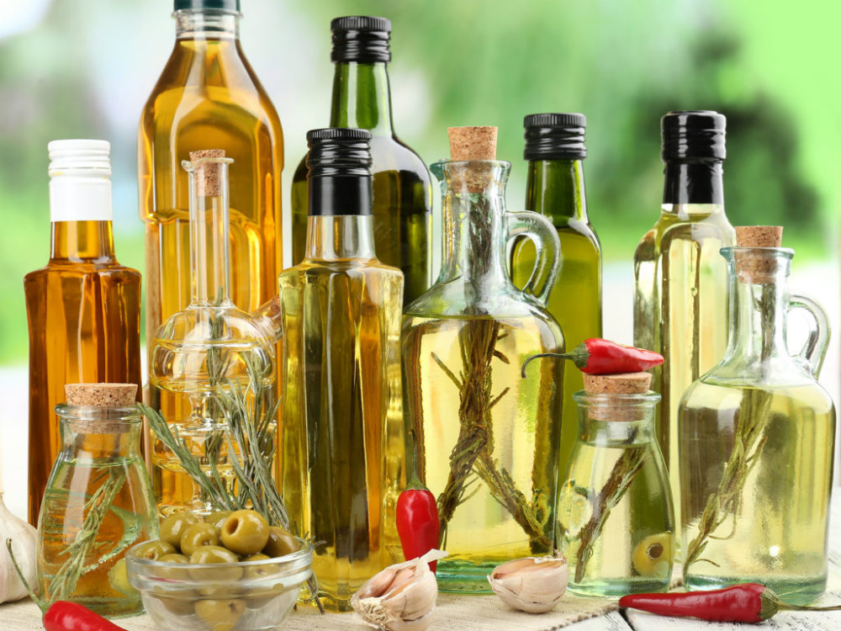
Корисні олії та жири
Соняшникова, оливкова, рапсова, лляна та кукурудзяна олії;
Авокадо
Жирна риба
Риб’ячий жир

Slide 18
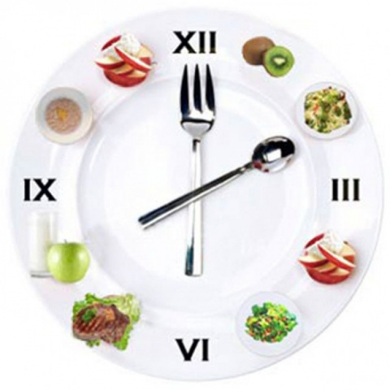
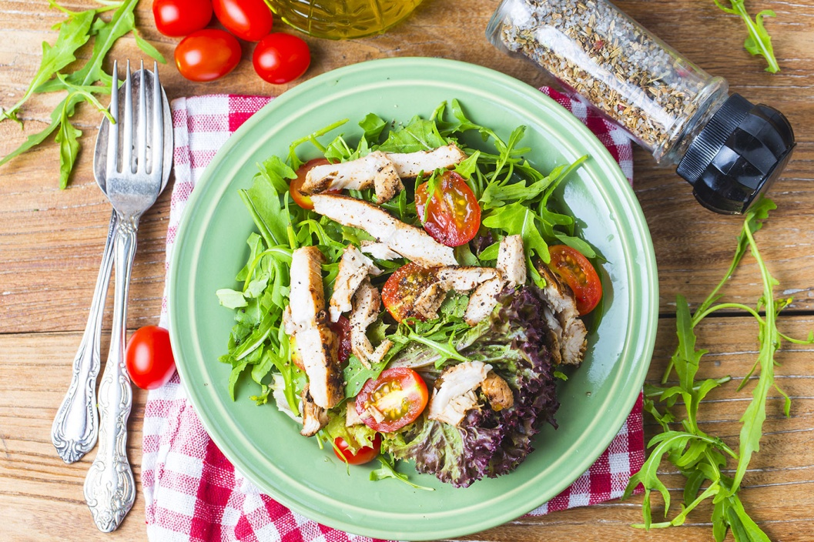
Режим харчування
Важливим для організму людини є дотримання режиму харчування. Найраціональнішим є трьохразове харчування +(1-2) перекуси, кожен прийом їжі повинен відстояти від попереднього на 3-4 години.

Slide 19
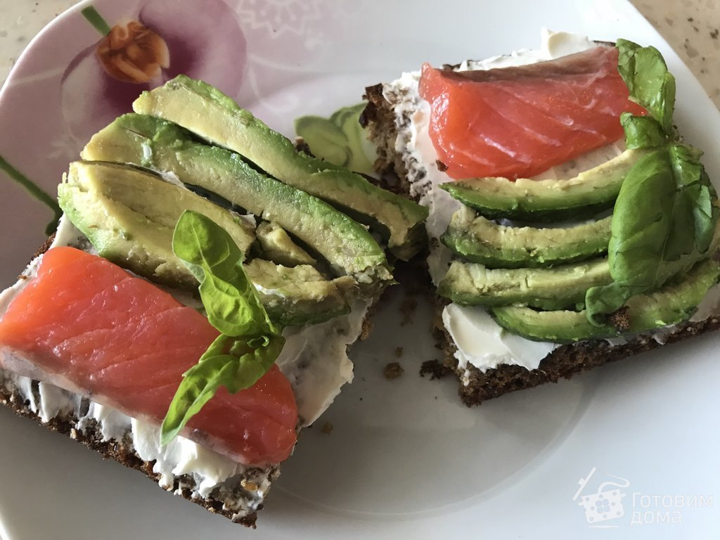
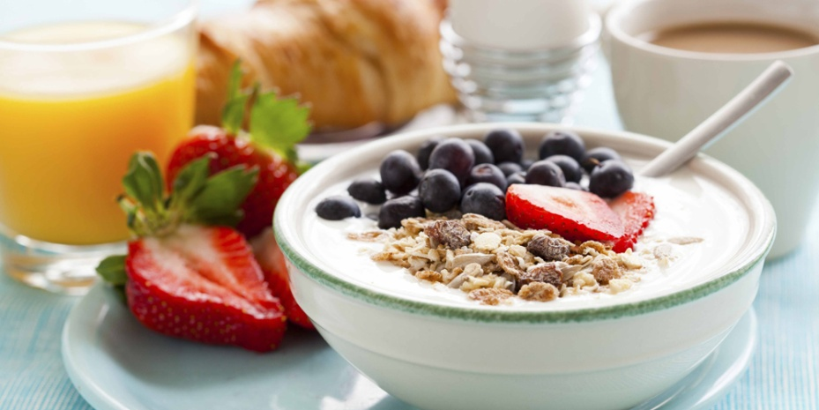
Сніданок - 40%
Варіанти сніданків:
Каша, з додаванням сухофруктів,горіхів;
Фруктового салату, заправленого нежирним йогуртом;
Запіканки сирники зі сметаною;
Омлет з овочами;
Млинці з вівсянки з солодкою або солоною начинками;
Бутерброди на житньому хлібі або хлібцях.

Slide 20
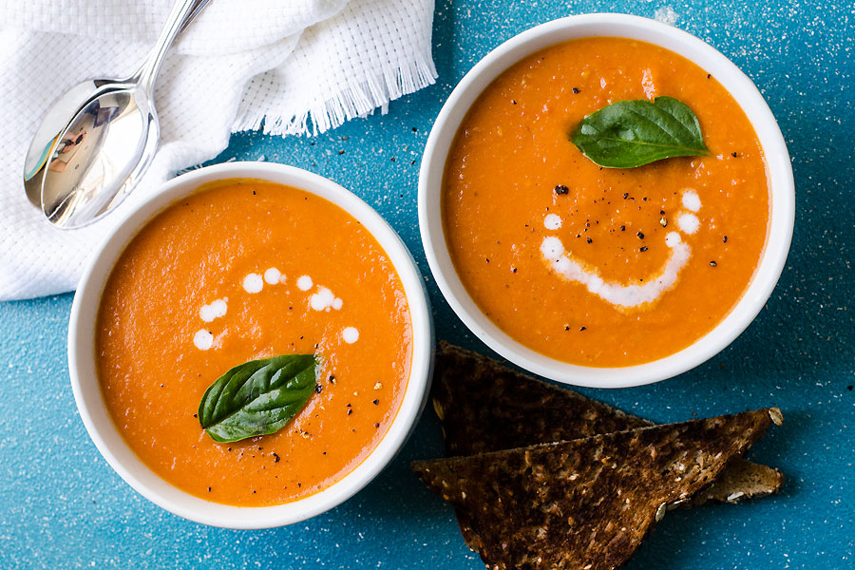
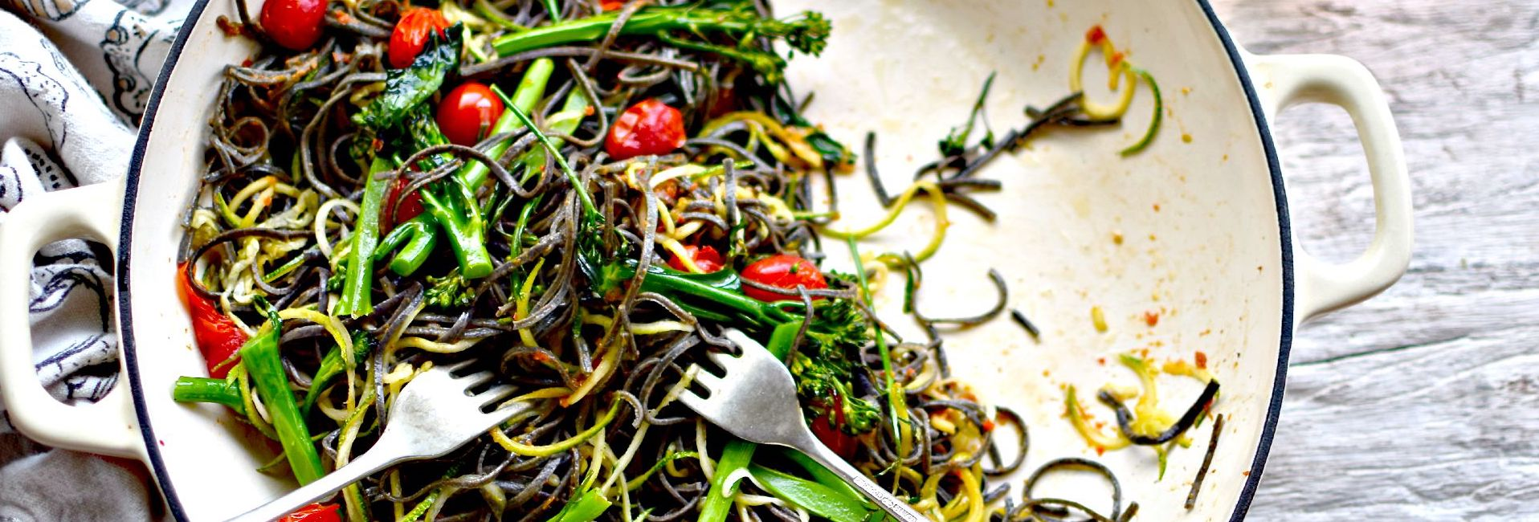
Обід - 30%
Варіанти обідів:
Перша страва (борщ, суп, рибна юшка);
Друга страва (відварені або тушковані рибу або м’ясо з овочами, салати, гарніри).

Slide 21
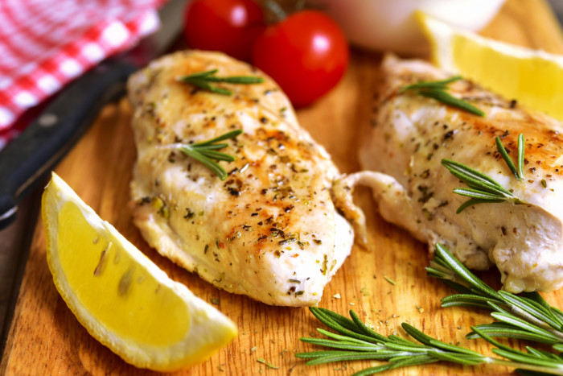
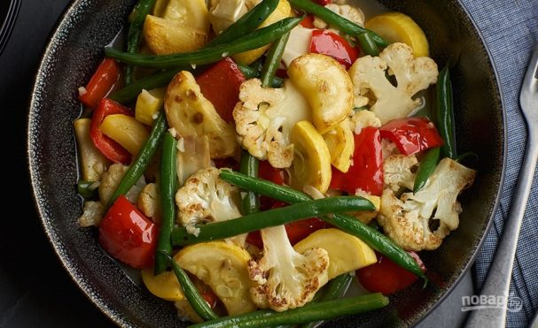
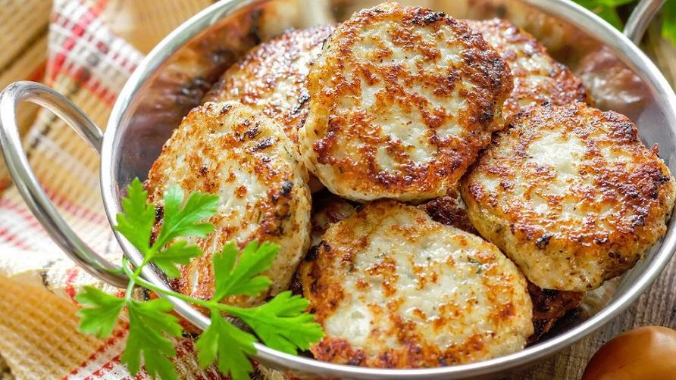
Вечеря - 20%
Варіанти вечері:
Овочі тушковані (капуста, морква, цибуля, томат);
Шматочок запеченої курки, котлети.

